Slide 1
温家强
概率论与数理统计
理学院数学系 M607
wenjq@sustech.edu.cn
2023年2月13日

Slide 2
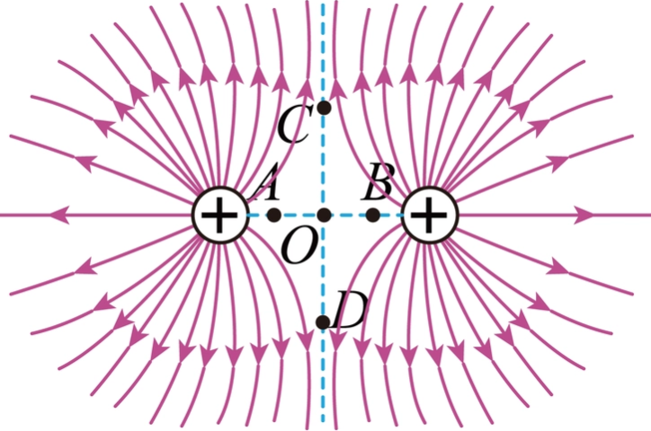

确定现象

Slide 3
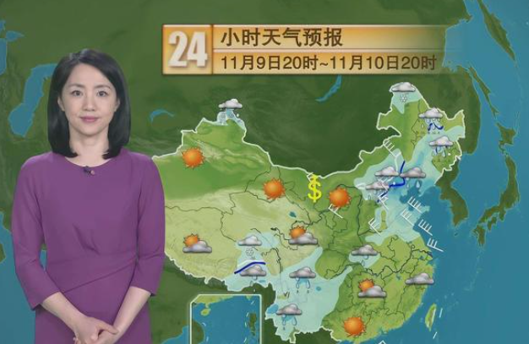


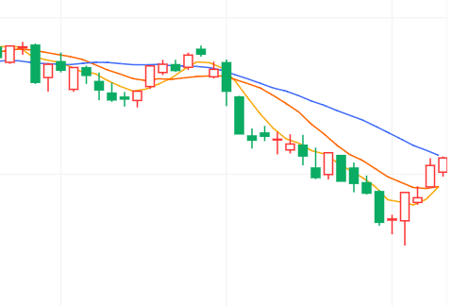


随机现象

Slide 4
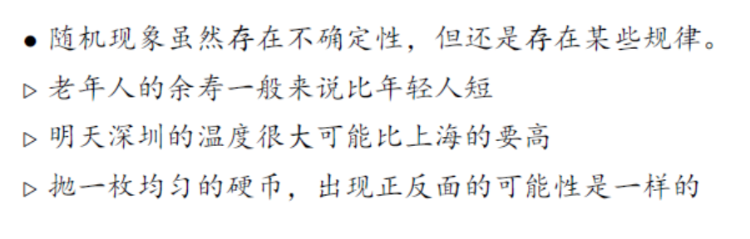
随机现象的规律性

Slide 5
概率论与数理统计是各个学科中唯一一门专门研究随机现象的规律性科学。 随机现象的广泛性决定了这门学科的重要性!
随机事件
总体、样本
随机变量
统计量
概率论
数理统计
期望、方差
参数估计
极限定理
假设检验

Slide 6
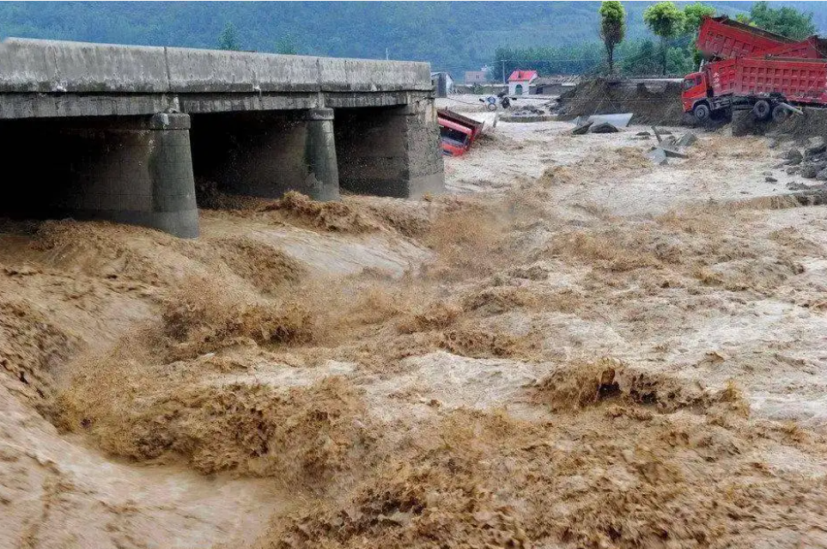




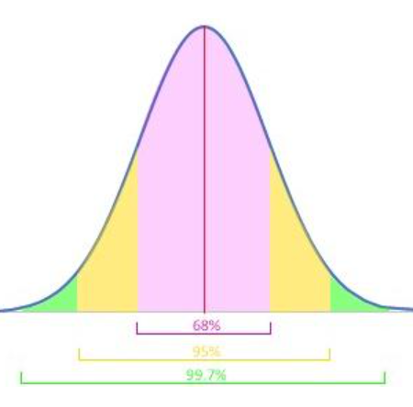
百年不遇
不相上下 旗鼓相当
海底捞针
十拿九稳 百发百中

Slide 7
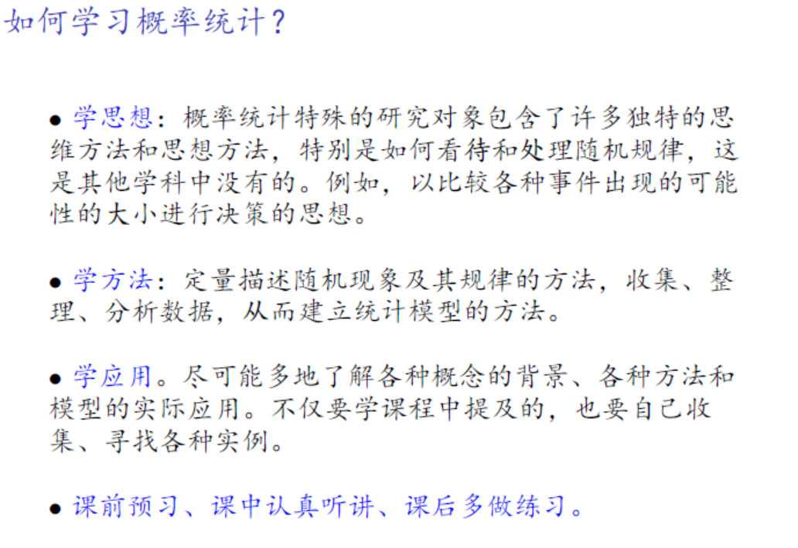

Slide 8
